Slide 1
Comenius w Zespole Szkół w Siedlcu
W ramach programu „Uczenie się przez całe życie”
Prezentację przygotowała
Jowita Kalitka
Siedlec 2014

Slide 2
Spis treści
Co to jest Comenius
Przygotowania do udziału w projekcie
Realizacja projektu

Slide 3
Projekty partnerskie
Projekty partnerskie to współpraca dwóch lub więcej szkół z różnych krajów UE, która skutkuje przede wszystkim wymienianą doświadczeń i uczeniem się od siebie nawzajem. W projekcie uczestniczą uczniowie i kadra nauczycielska z różnych państw członkowskich

Slide 4
Czym jest Comenius?
Celem programu jest rozwijanie wśród młodzieży i kadry nauczycielskiej wiedzy o różnorodności kultur i języków europejskich oraz zrozumienia jej wartości
Comenius jest skierowany do osób i instytucji działających w obszarze edukacji szkolnej

Slide 5
Działania wspierane w ramach Programu Comenius
Mobilność
Tworzenie partnerstw
Projekty wielostronne

Slide 6
Droga do Comeniusa
Zespół Szkół w Siedlcu został zakwalifikowany przez Agencję Narodową do udziału w wizycie studyjnej w ramach Programu Comenius „Programm fuer lebenslanges Lernen”.
W dniach 09 -12.12.2012 germanistka pani Aneta Suszycka wzięła udział w wizycie przygotowawczej w Belgii, w miejscowości Liege.

Slide 7
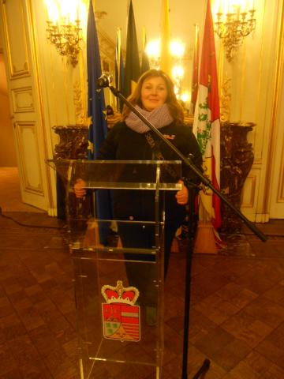
Szkoła uzyskała informacje o możliwościach współpracy europejskiej w ramach Programu Comenius.

Slide 8
Seminarium w Liege umożliwiło szkole znalezienie potencjalnych partnerów do przyszłej współpracy w ramach projektu

Slide 9
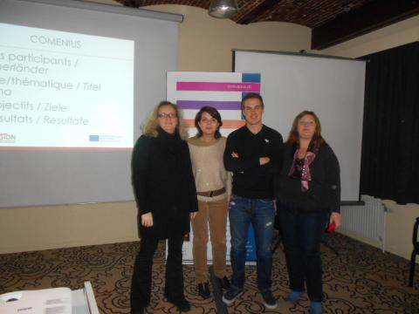
Początek współpracy
Naszej szkole udało się nawiązać współpracę ze szkołami z Francji, Niemiec, Austrii, Belgii, Hiszpanii oraz Turcji.

Slide 10
Rozpoczęcie projektu
We wrześniu 2013r. Zespół Szkół w Siedlcu rozpoczął realizację międzynarodowego projektu w ramach akcji Comenius Partnerskie Projekty Szkół - „Uczenie się przez całe życie”.
Na realizacje projektu szkoła otrzymała 20000 euro

Slide 11
Hasło projektu

Slide 12
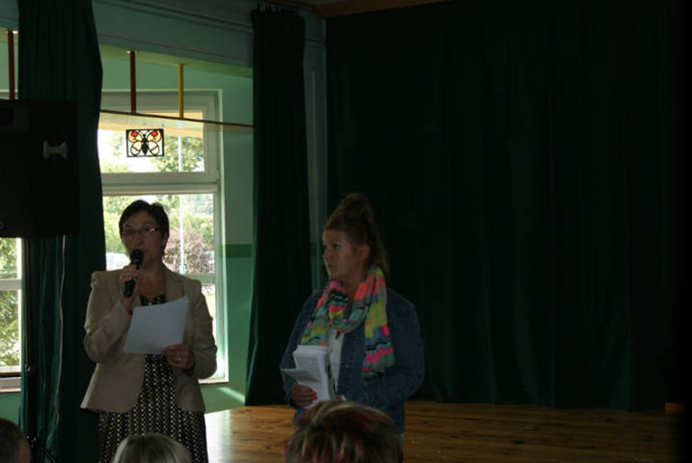
Początek realizacji
Opracowanie folderu informacyjnego, artykuł w gazecie lokalnej, spotkanie z rodzicami

Slide 13
Początek realizacji - Comenius wall
Utworzenie Comenius wall czyli gazetki prezentującej kraje partnerskie

Slide 14
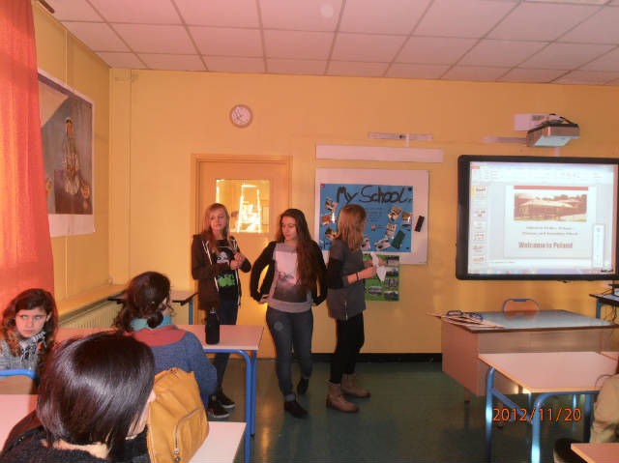
Pierwsza mobilność Paryż -Francja
W dniach od 18 do 23 listopada odbyło się pierwsze spotkanie wszystkich partnerów. W Paryżu zaprezentowały się wszystkie szkoły partnerskie.

Slide 15
Druga mobilność Hiszpania -Badajoz
15 – 21. 03.2014r. grupa nauczycieli i uczniów brała udział w spotkaniu szkół partnerskich w Badajoz w Hiszpanii.

Slide 16
Druga mobilność - Hiszpania

Slide 17
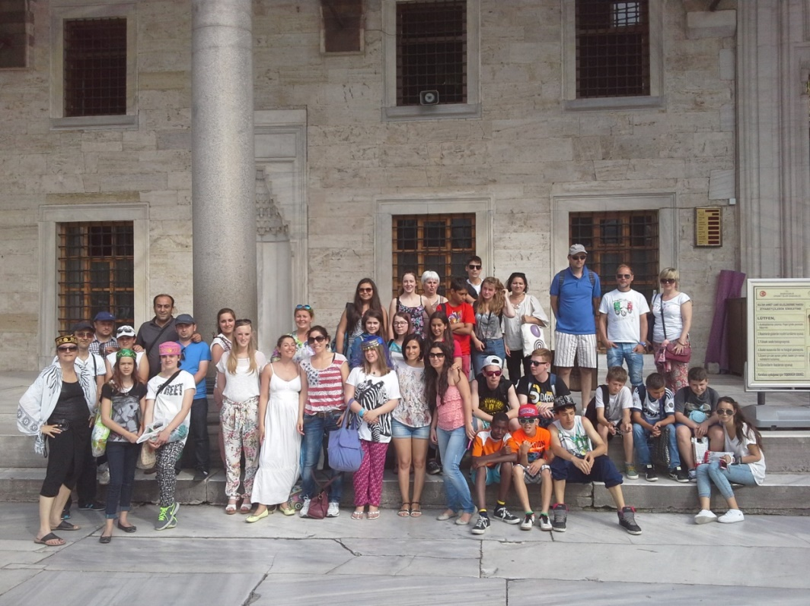
Trzecia mobilność – Turcja, Yalowa
W dniach 25 -30 maja 2014r. kolejna grupa wzięła udział w mobilności. Tym razem do Turcji

Slide 18
Czwarta mobilność – Belgia – Vise 21-26.09.2014

Slide 19
Piąta mobilność – Polska/ Siedlec 15-20.03.2015
W tym terminie będziemy gościć grupę 32 osób w tym 15 nauczycieli i 17 uczniów. W planach jest zwiedzanie naszej okolicy, Wrocławia i Krakowa.

Slide 20
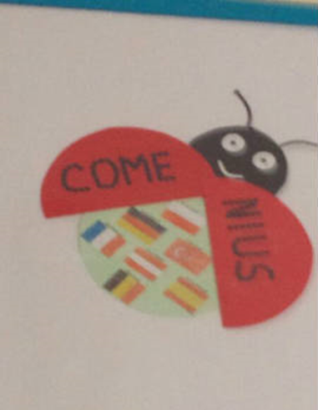
Działania w ramach projektu
Konkursy:
na logo Comenius
na kartkę świąteczną
na kolędę

Slide 21
Działania w ramach realizacji projektu
Inne działania:
Filmik o szkole w języku angielskim
Prezentacja multimedialna o szkole
Piosenka w stylu rap
Prezentacja o znanych Polakach
Relacje z mobilności

Slide 22
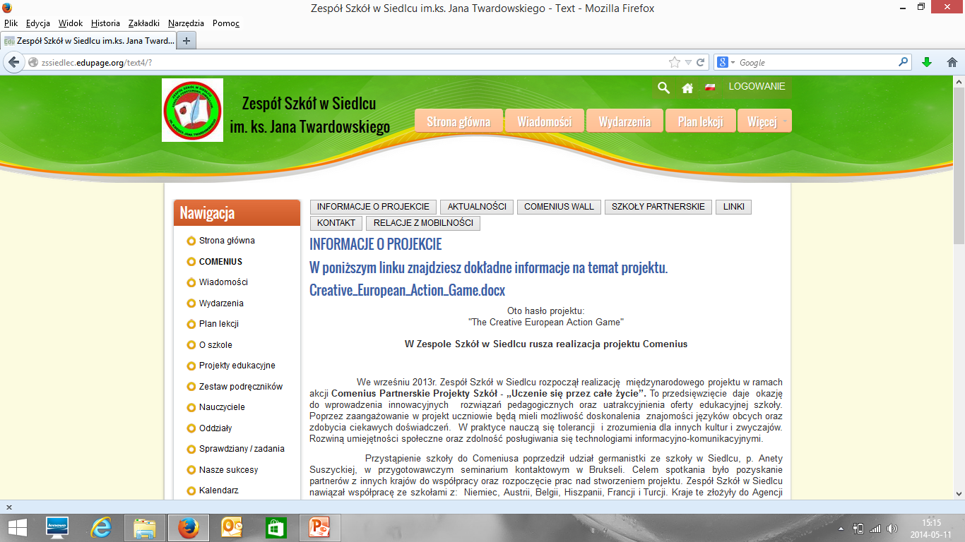
Strona naszej szkoły i zakładka Comenius

Slide 23
Dziękujemy za uwagę

Slide 24
Źródła
1. http://www.comenius.org.pl/menu-glowne/o-programie
2. https://zssiedlec.edupage.org/

